Slide 1



第五章 特征值的估计及对称矩阵的极性
第二十讲 矩阵特征值估计
廖桂生教授 张帅副教授
liaogs@xidian.edu.cn
电子工程学院

Slide 2
第十九讲 范数理论及其应用
  向量范数
  矩阵范数
  应用

Slide 3




向量范数
范数可以看作长度概念的推广，主要用于逼近的程度。
1. 向量范数定义 设v为数域k上的向量空间，若对于v的任一向量x，对应一个实值函数 ，并满足以下三个条件：
（1）非负性 ，等号当且仅当x=0时成立；
（2）齐次性
（3）三角不等式
则称 为V中向量x的范数，简称为向量范数。

Slide 4
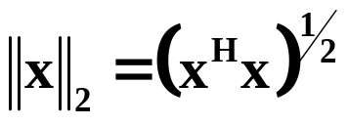
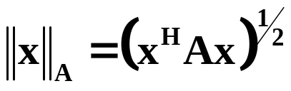


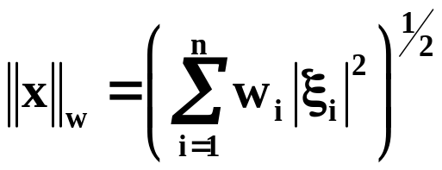
向量范数
2. 两类向量范数
（1）
推广到 ，A为厄米正定矩阵（椭圆范数）
当
加权范数

Slide 5
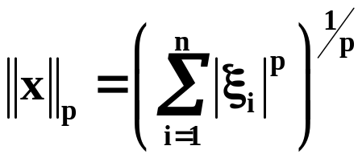




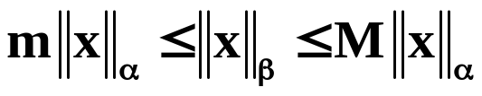
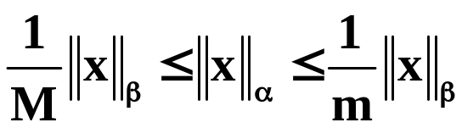
向量范数
（2） （p>1）,称为向量的p-范数或 范数。
3. 向量范数的等价性
定理1. 设 、 为 的两种向量范数，则必定存在正数m、M，使得 ，（m、M与x无关），它就称为向量范数的等价性。
同时有

Slide 6








矩阵范数
1. 矩阵范数定义 设 表示数域k上全体 阶矩阵的集合。若对于 中任一矩阵A，均对应一个实值函数，并满足以下四个条件：
（1）非负性： ，等号当且仅当A=0时成立；
（2）齐次性：
（3）三角不等式：
则称 为广义矩阵范数；
（4）相容性：
则称 为矩阵范数。

Slide 7
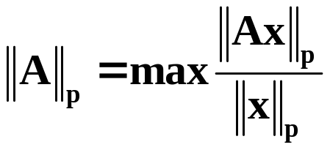

矩阵范数
2. 常用的矩阵范数
（1）p-范数： ，
,x为所有可能的向量，

Slide 8
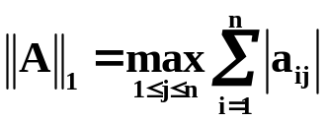

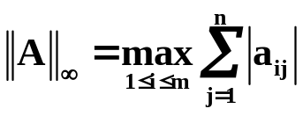
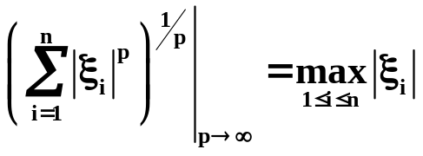
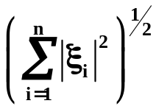

矩阵范数
可以证明：
列（和）范数
谱范数
行（和）范数

Slide 9
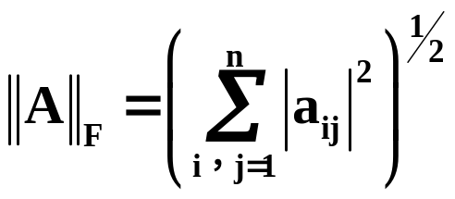

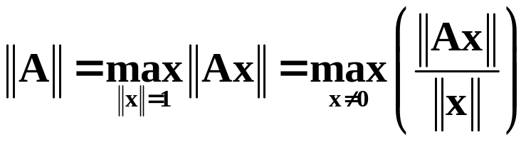
矩阵范数
（2）Frobenius范数（F-范数）和导出性范数
F-范数：
导出型范数：设 为数域k上n维向量空间 （k=R或C）的
一种向量范数。可定义矩阵范数为：

Slide 10
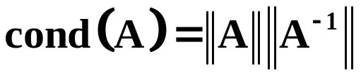




应用
逼近和误差估计是矩阵范数应用的主要领域。
矩阵条件数：
由相容性可知：
对于导出性范数
因此

Slide 11
第二十讲 矩阵特征值估计
一、特征值界的估计
二、盖尔圆法

Slide 12


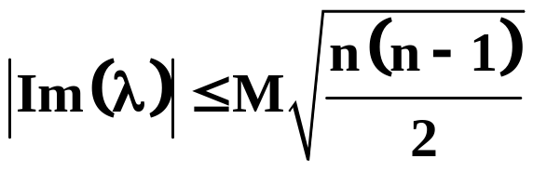
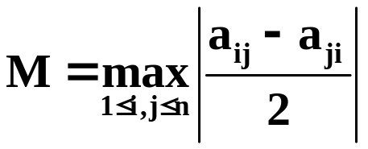
特征值计算较困难，希望找到简便的特征值界限或分布范围的估计方法。
定理1. 设 ， 为A的任意特征值，则有
其中，

Slide 13


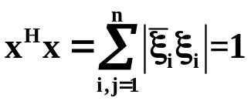



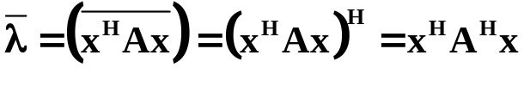

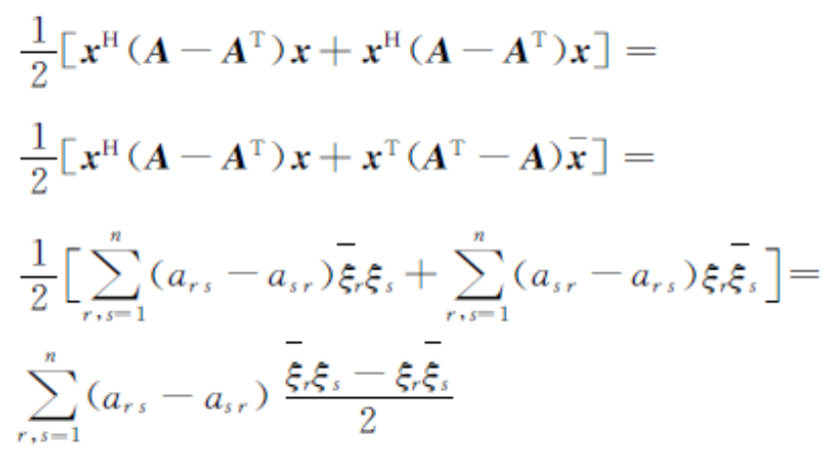
证明：设x为A的属于特征值 的单位特征向量，
即 ， ，则
将x写成
可得：

Slide 14
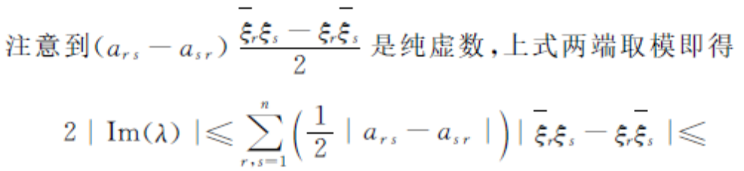
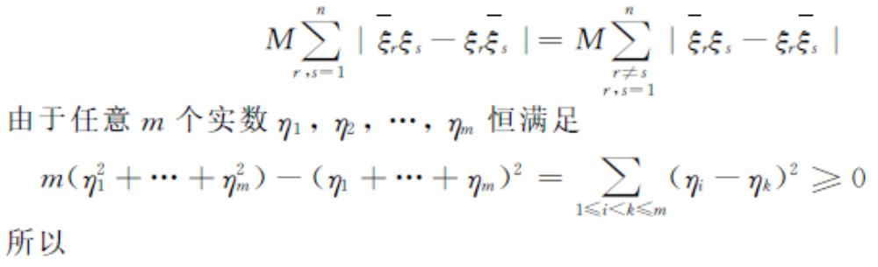
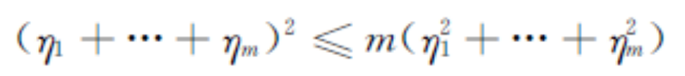

Slide 15
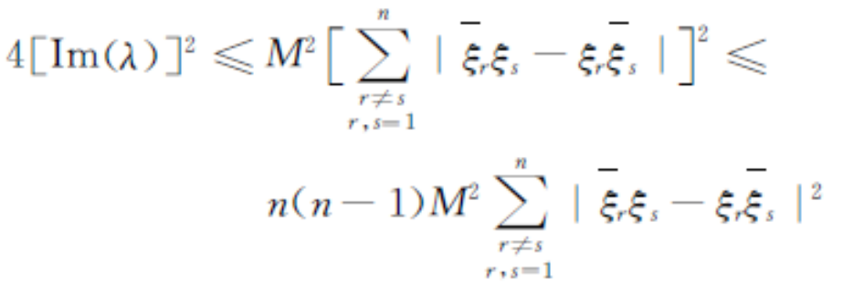
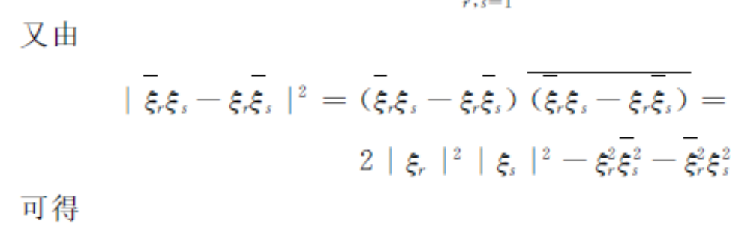
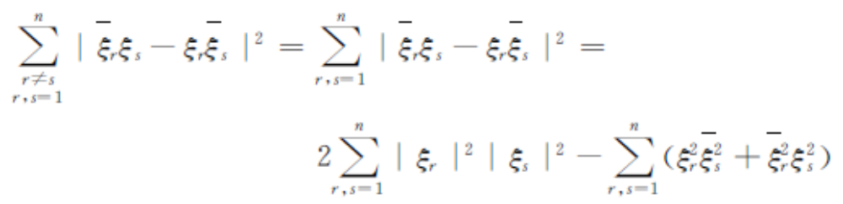
因此：

Slide 16
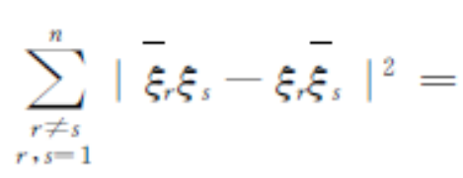
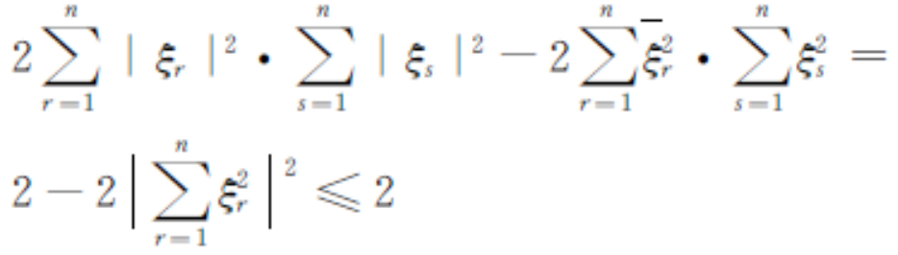
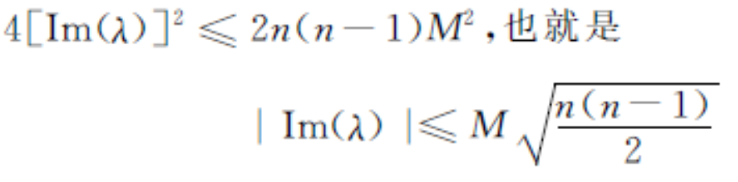
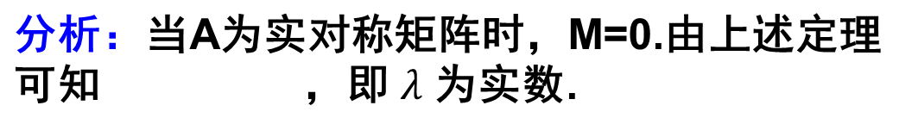

可得：
因此：
推论：实对称矩阵的特征值都是实数。

Slide 17
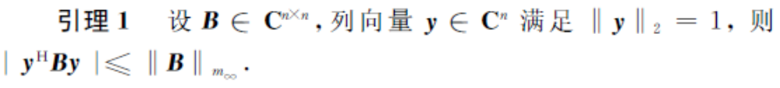
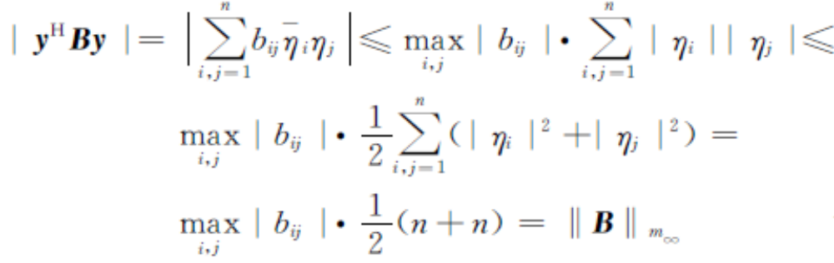
证明：

Slide 18
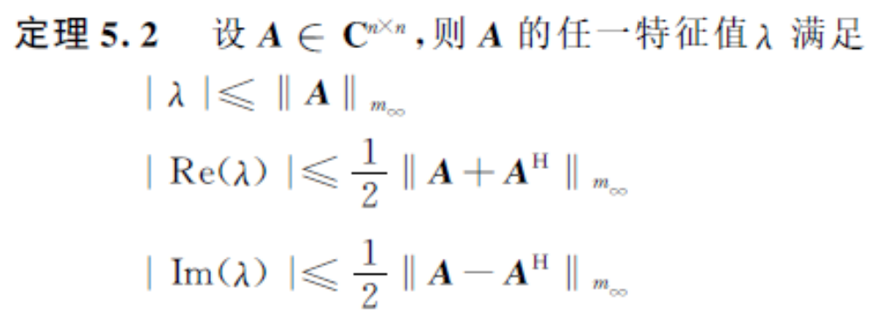
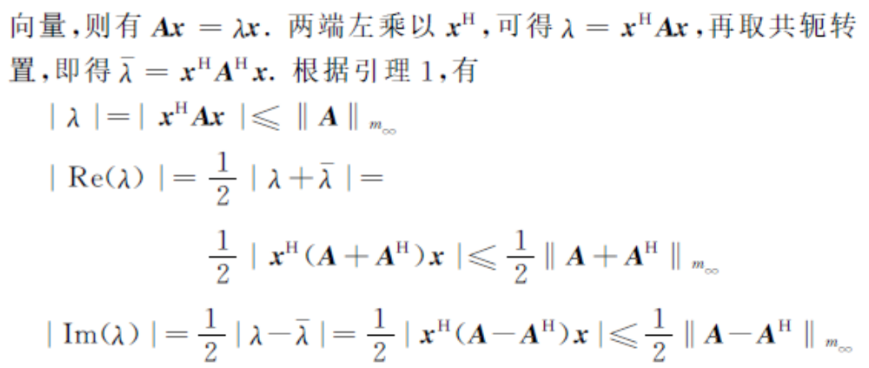
证明：

Slide 19
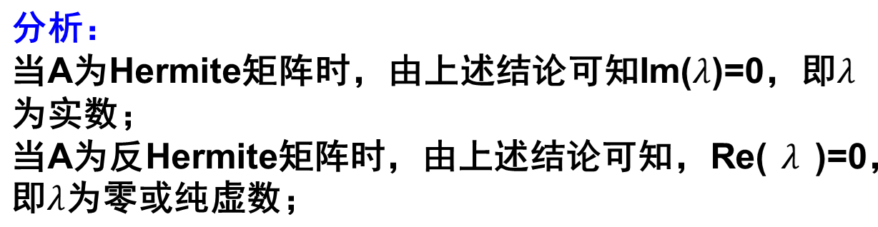
推论：Hermite矩阵的特征值都是实数，反Hermite矩阵的特征值为零或纯虚数。

Slide 20
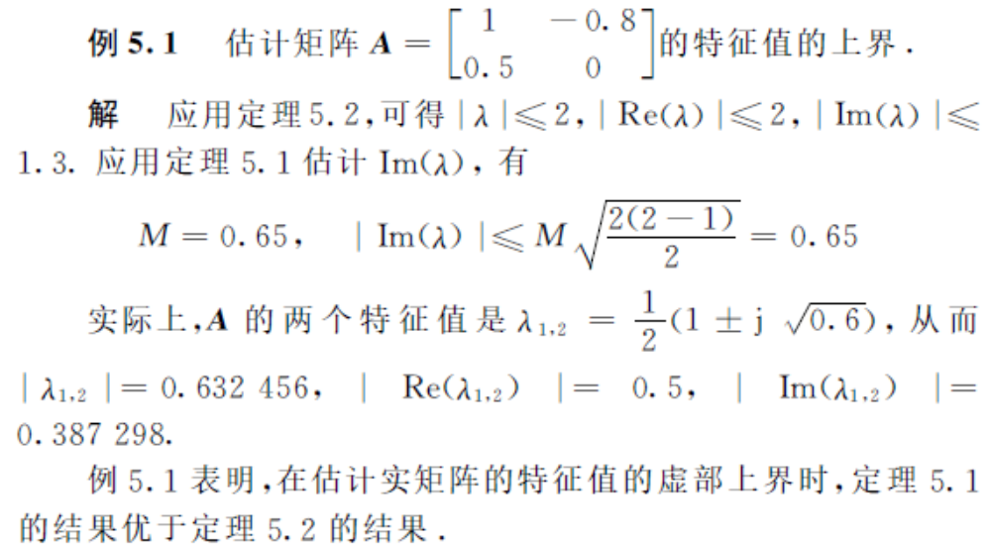

Slide 21
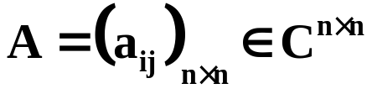
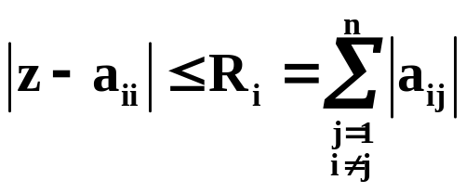

定义 设 ,由方程
所确定的圆称为A的第i个盖尔圆， 称为盖尔圆的半径。

Slide 22



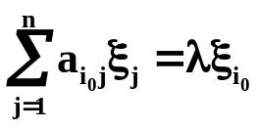
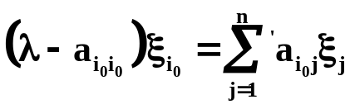

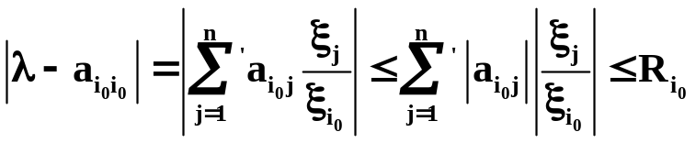

定理3. 矩阵A的所有特征值均落在它的所有盖尔圆的并集之中。
证明：设 ， 为A的某一个特征值，x为相应的特征向量，将x写成 ，设
由 ，考虑 行
对于A的特征值 ，一定存在 ，使 落在A的第
个盖尔圆中，对于每个特征值都有相同的结论。

Slide 23
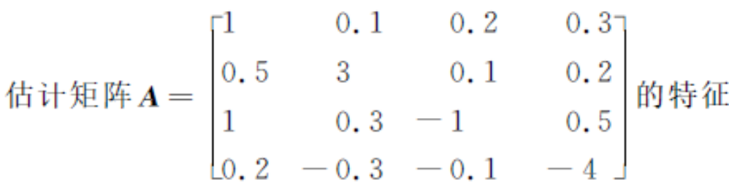

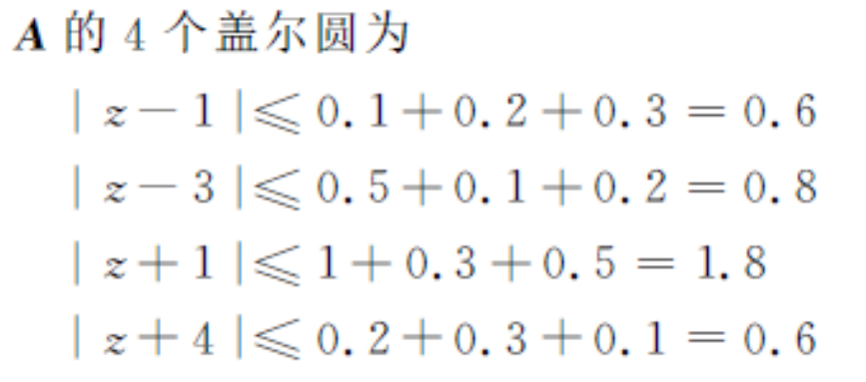
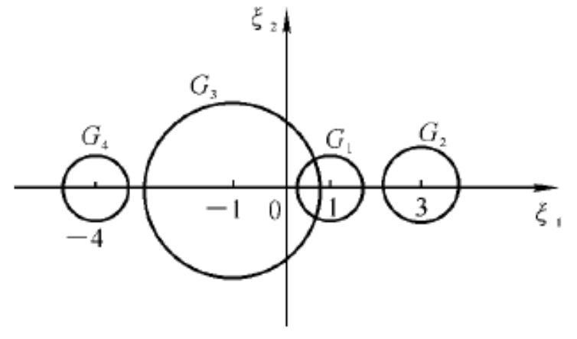
例.
解：

Slide 24
定理4. 将矩阵A的全体盖尔圆的并集按连通部分分成若干个子集，（一个子集由完全连通的盖尔圆组成，不同子集没有相连通的部分），对每个子集，若它恰好由K个盖尔圆组成，则该子集中恰好包含A的K个特征值。
说明：盖尔圆相互重叠时重复计算，特征值相重时也重复计算

Slide 25
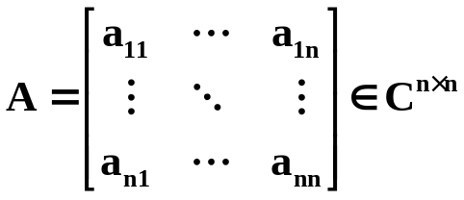
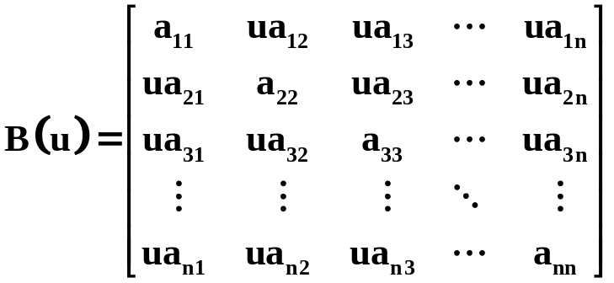



证明：设
令

Slide 26


的特征多项式是u的多项式，其特征值是u的连续函数，观察u（ ）变化的过程中 特征值的变化，特征值只能在盖尔圆连通的子集内变动，而不能跨出连通子集。
由此可见，由K个盖尔圆组成的连通子集恰好包含K个特征值。
应该注意到：连通的这些盖尔圆中，有些盖尔圆可能包含两个或多个特征值，而其它盖尔圆中可能无特征值。

Slide 27
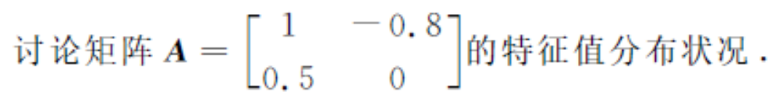
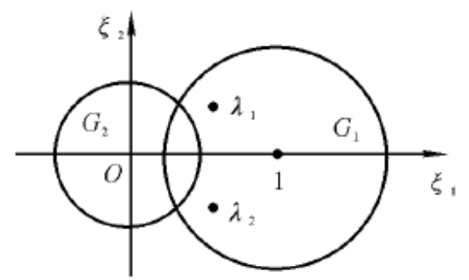
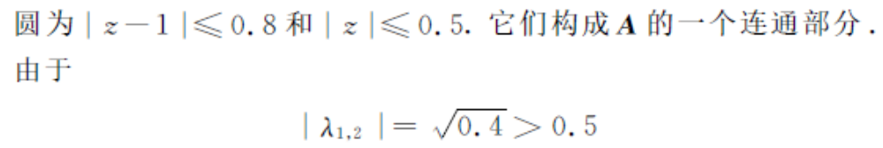
例.
解：

Slide 28
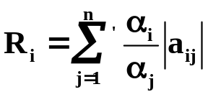



推论1. 孤立盖尔圆中恰好包含一个特征值。
推论2. 实矩阵的孤立盖尔圆恰好包含一个实特征值。
推论3. 盖尔圆方法中盖尔圆半径可以按列求和。（因为方阵转置后特征值不变）
推论4. 盖尔圆半径变为 ，两个盖尔圆定理仍然成立。
说明如下：相似矩阵 与A具有相同的特征值，取

Slide 29
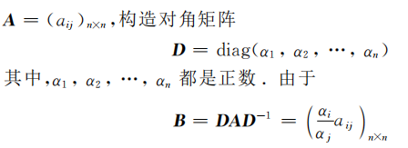


3. 矩阵特征值的隔离
推论：将盖尔圆的半径写为 ，前述定理仍然成立.

Slide 30



Slide 31



例.
例.
解：
解：

Slide 32



可见：这是3个孤立的盖尔圆，每
分析可知：选取适当的 使盖尔圆变大或变小，可以对特征值进行隔离。但有时这种隔离特征值的方法会失效，如对于那些对角线上由相同元素的矩阵，此时盖尔圆的圆心相同。

Slide 33
P261： 2、3

